Slide 1
П О Р Т Ф О Л И О

Slide 2
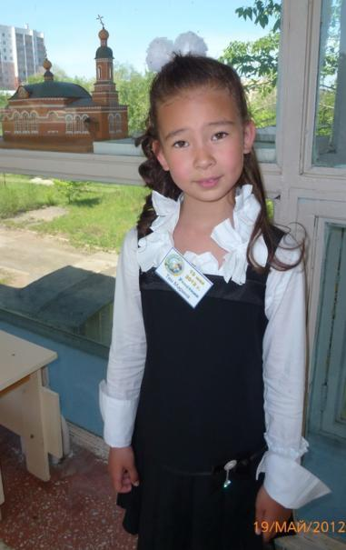
Тен
Марина
Евгеньевна
Знак зодиака – РАК
МОУ СОШ №5
1-2 класс

Slide 3
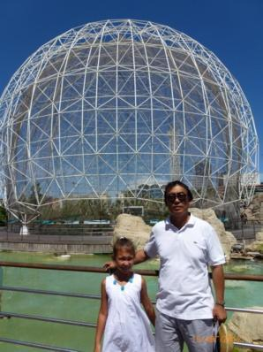
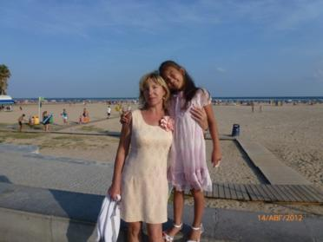
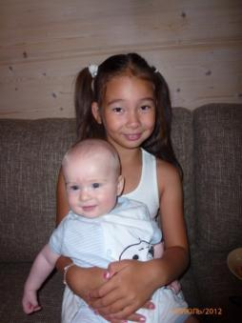
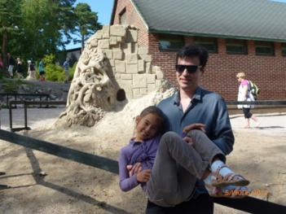
Моя семья!!!
Мамочка!!!
Папочка!!!
Бабушка!!!
Джоник – племянник!!!
Брат Женечка!!!

Slide 4
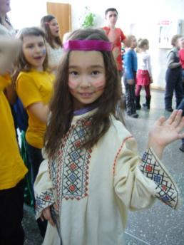
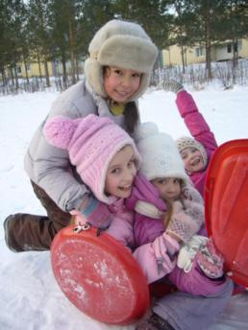
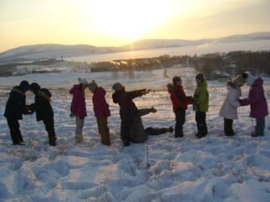
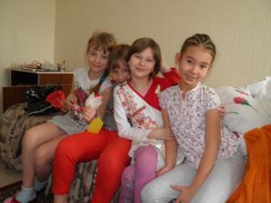
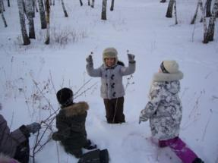
Моя лесная школа !!!
Мы!!!
На танцах !!!
На горке !!!!
Поздравляем , Алена !
Перед сном….
Нашла 3 Чупа чупса !

Slide 5
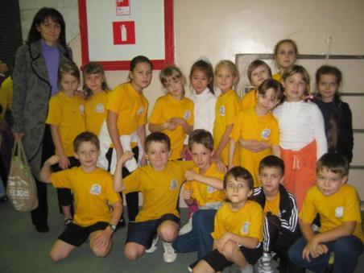
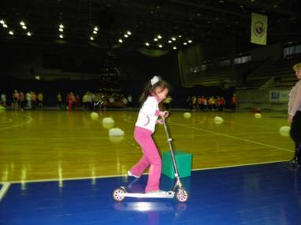
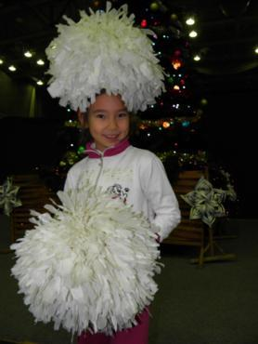
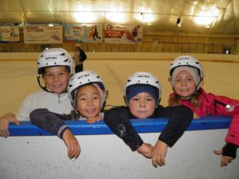
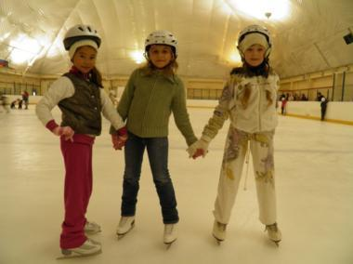
Классом на соревнованиях и на катке!
Эх , обгоню !!!
2 а !!!!
Фотомодели !!!
Клаааааасноооо!!!!!

Slide 6
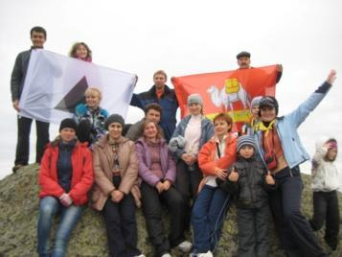
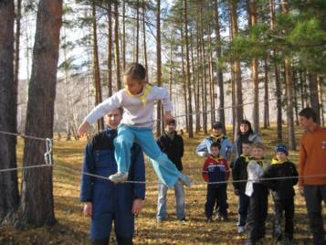
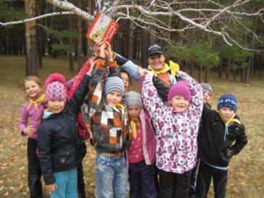
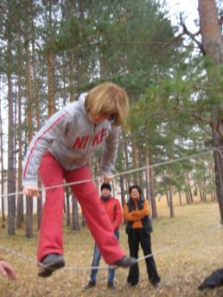
С родителями и классом в лесу
Покорение вершины !
Эх, не упасть бы!!!
Клад найден !!!
Мама , держись !!!
Лесной стол !!!

Slide 7
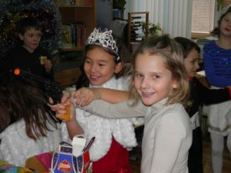
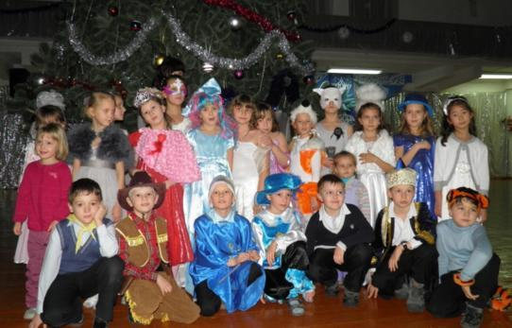
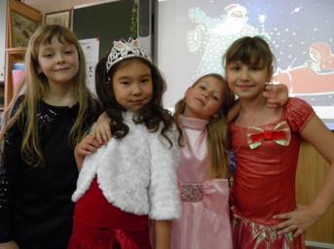
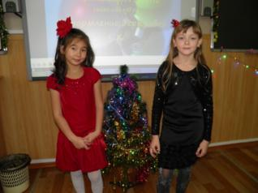
Новый год во дворце и классе
С Новым Годом !
Мальвины !
Красотки !
Кавалеры!
Эсмеральды !
2011 - 2012!

Slide 8
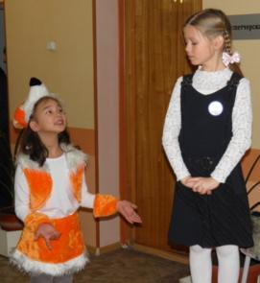
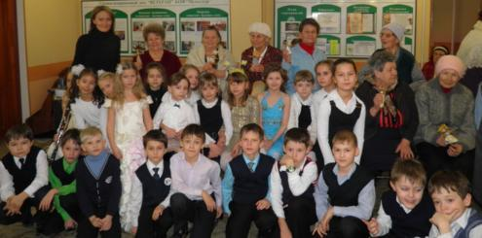
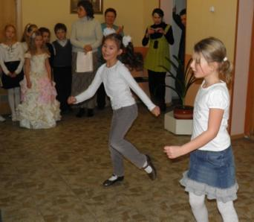
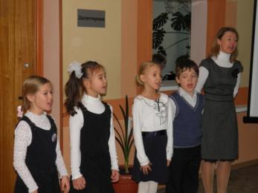
Выступление перед ветеранами!
2 а !!!
Готовились !
Читали !!!
Пели !!!
Танцевали!!!

Slide 9
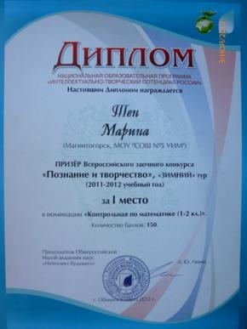
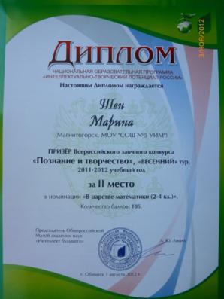
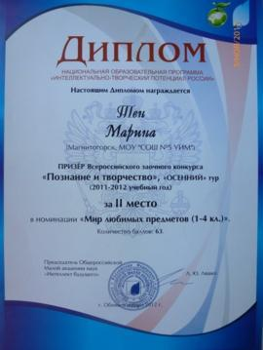
Мои достижения

Slide 10
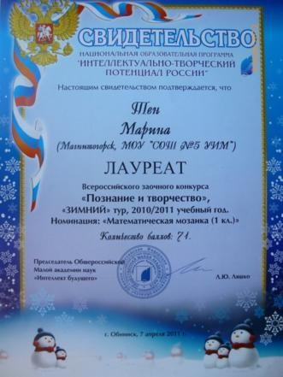
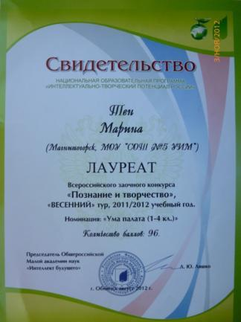
“Познание и творчество”

Slide 11
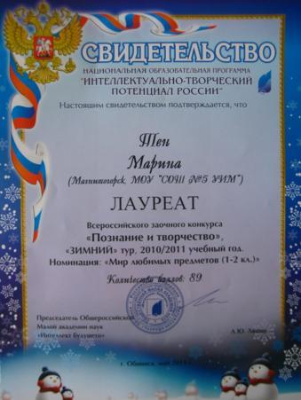
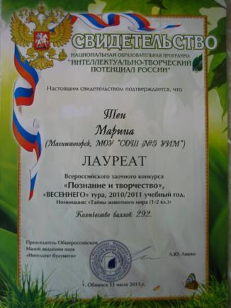
“Познание и творчество”

Slide 12
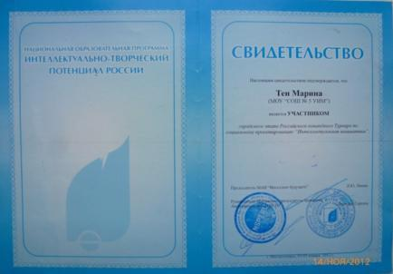
и ещё…

Slide 13
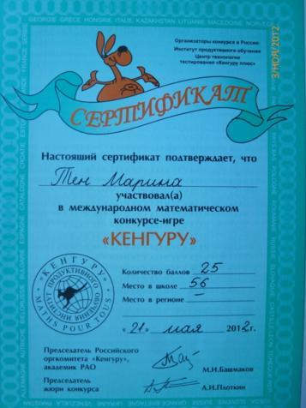
Была участником

Slide 14
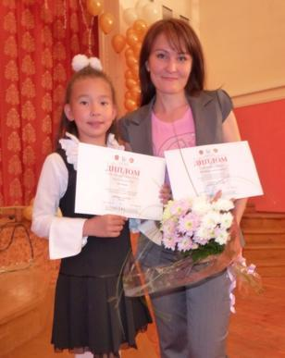
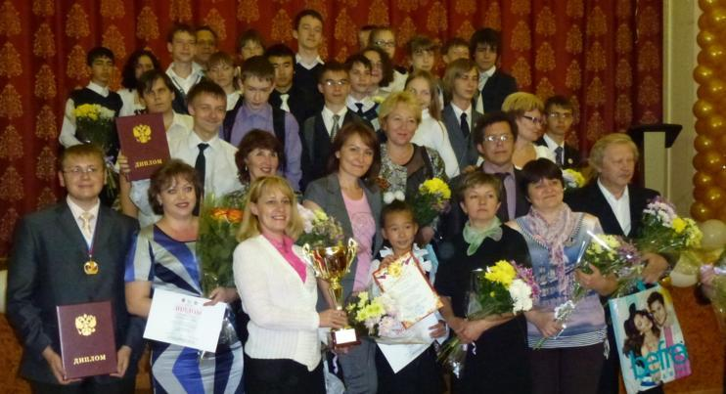
Премия мэра города
Спасибо,Елена
Васильевна!!!
Мы -
МОУ СОШ № 5 !

Slide 15
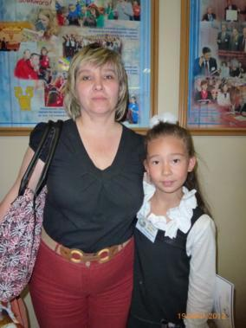
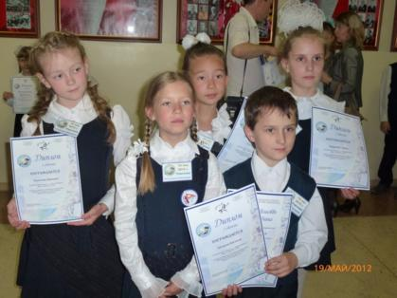
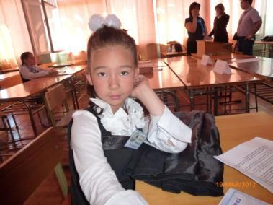
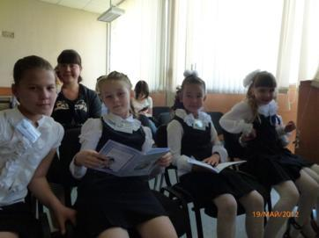
Диплом за научную работу
Достойный финал !!!
В ожидании …

Slide 16
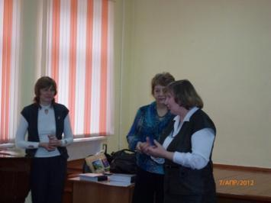
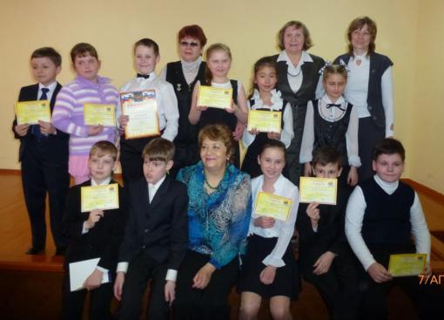
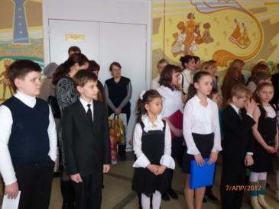
Лауреат научной работы
Победила дружба !!!
Перед выступлением …

Slide 17
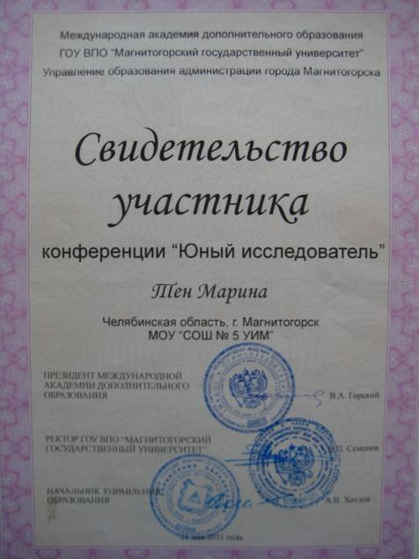
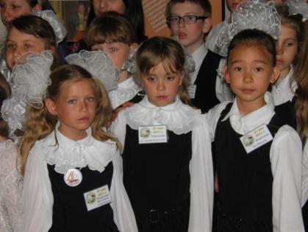
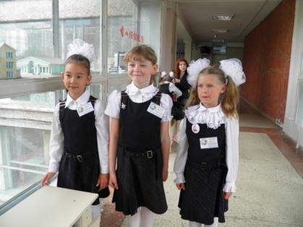
“Юный исследователь”

Slide 18
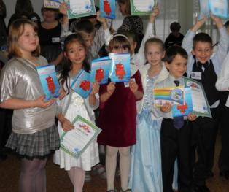
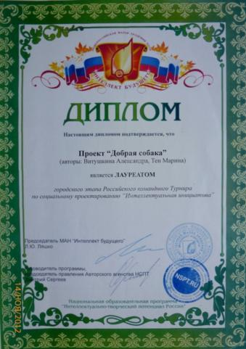
Проект “ Добрая собака”

Slide 19
Диплом

Slide 20
”Эстафета открытий”

Slide 21
Номинация – ” цифровое фото “
Красота !!!!

Slide 22
Международный конкурс
Было трудно ,но интересно!!!

Slide 23
Виртуальная выставка
“Пасхальная благодать ! “
Стиль - аппликация

Slide 24
Участник конкурсов
Австралийский международный конкурс :
Всероссийский : ”Крыши мира”
”Страус ”
” Голубая мечеть – Стамбул ”

Slide 25
а так же участник:
Моя работа
Работы других ребят

Slide 26
И ещё…
За работой…
У выставки работ

Slide 27
Участник конкурсов
”Мой любимый Джемирмаг”
”Город моей мечты”
”Хозяин Магнитной горы”
”Никто не забыт , ничто не забыто !”

Slide 28
Участник конкурса : ” Моя семья – мое богатство ”

Slide 29
Художественное чтение
Спасибо , Анна Юрьевна !!!

Slide 30
Художественное чтение
”Сказка о попе и работнике его Балде”

Slide 31
“Улица горящих фонарей-2011”
Победа!!!
Жаркооооо……

Slide 32
“Улица горящих фонарей-2012”
Спасибо,Светлана Викторовна ,за наши победы!!!

Slide 33
Летние достижения
Моя команда!!!
Было здорово!!!

Slide 34
Конкурс “ Замки из песка”
Наша команда!!!

Slide 35
Соревновалась в дартс!
Держитесь, мальчишки!!

Slide 36
Соревновалась в мини гольф!
Играла в теннис!

Slide 37
Занимаюсь в студии “ Дети Магнитки ”
Победа на ” Горящих фонарях”!
Разминка …..
Празднование окончания года !!!!!!!!

Slide 38
Занимаюсь в изостудии “ УА ”
Пленер …
Картинная галерея
Эскиз (балет)
Новый год !!!
Праздник- Хэллоуин !

Slide 39
Некоторые мои работы:
”Гулёша с рыжиком”
”Балет”
”Жасмин”
”Подводный мир”
”Шумерская история”

Slide 40
Путешествия: Москва!!!
ГУМ !
Храм Василия Блаженного…
Красная площадь !!!

Slide 41
Санкт – Петербург!!!
Анри Матисс - ” Танец”
Кустодиев- ”Масленица”
Эрмитаж…
Исаакиевский собор…
Малахитовая комната

Slide 42
Санкт-Петербург!!! Петергоф !!!
Чайный дворик Петра 1
Петергоф!!!
”Спас на крови”…
Парк развлечений !!!
Красивейшие каналы…
Мариинский театр –” Жизель”

Slide 43
Финляндия !!!
Скульптуры из песка!
Парк развлечений !!!
День рождения!
Красивейшие озера !!!
Древняя крепость…

Slide 44
Барселона !!!
”Святое семейство”
Испанская деревня
Дом ”Мила” Гауди
Ящерица Гауди
“Камень желаний “Гауди
Витрины

Slide 45
Валенсия!!!
Дельфинарий !!!
Океанариум !!!
Пещеры …
Биопарк !!!

Slide 46
Монтсеррат!!!
Без комментариев….

Slide 47
Порт Авентура!
Шамбала!!!??!?
Пристегните ремни!!!
Красота!
Эх , поееееехали !!!!!

Slide 48
Фигерас - Сальвадор Дали!
Портрет Баха
”Ласточкин хвост”
”Дождливое такси” !
”Гала”

Slide 49
Камбрильс
Шоу тюленей!!!
Скульптуры!!!
Перед фламенко!!!
Аквапарк!!!
Ах,море!!!
Эх,прокачусь!!!

Slide 50
Турция!
За рулём катера!
С Эсмиральдой !
На банане!
Красоты отеля!

Slide 51
Увлечения:
Выездка !!!
Дизайн одежды…
Фото модель !??
Импрессионизм..
Велосипедистка !
Горы , водопады !!!

Slide 52
И еще…
Лыжи!!!
Коньки!
Пение!!!

Slide 53
Мои поделки:
Осень
Золушка
Ангелочек
Голубой цветочек
Белоснежка
Цыплёнок

Slide 54
и еще поделки:
Аппликация:
Металлографика:
”кораблик”
”Зайчик”
”Рыбка”
Фотографирую кукол
Созидаю

Slide 55
Люблю!!!
Ходить в кино!!!
Картинную галерею : Рерихи!!!
Посещать оперу :
” Кармен ” !
Летать о сне и на яву !!!
Болеть за ”Металлург”!

Slide 56
А так же люблю :
Квадроцикл !!!
Гулёшу!!!
Природу!!!
Животных!!!
Ролики !!!

Slide 57
Мой любимый город !
Ленинский район !!!!!!
Театр !

Slide 58
Мои подруги!!!
Женя !!!
Аня !!!
Вика !!!
Оля !!!
Ира !!!
Варя !!!

Slide 59
И ещё подруги...
Ева из Самары!!!
Валерия из Москвы!!!
Лера с ”Зеленой Поляны”!
Настя из Москвы!

Slide 60
Буду по прежнему …
Мечтать ……
И покорять вершины !!!!

